Slide 1
Bayonne c’est quelques 750km, oui c’est loin, c’est long mais c’est dans la bonne humeur que nous sommes partis à 5 rameurs de l’ACLC : Thérèse et Jean-Yves, Bernard et les 2 Valérie. Arrivés à Bayonne en fin d’après-midi, nous avons pris place dans nos chambres à l’internat voisin du club puis sommes allés au pot d’accueil qui nous était réservés. 170 rameurs étaient présents, des Strasbourgeois pour les plus lointains en France, mais aussi des Irlandais, Canadiens et Néo-zéalandais, c’est dire la réputation de cette randonnée. Les randos se sont déroulées au rythme de la marée et c’est l’après-midi du vendredi et samedi que nous avons ramés d’abord sur les Gaves réunis puis sur l’Adour pour 30 et 27 km. Les soirées ont été à la hauteur de la réputation du pays basque à savoir très chaleureuses et en musique dans des lieux pittoresques. Le dimanche, nous avons ramé sur la Nive qui passe devant le club pour 14 petits km. Cela pour rester dans les temps du repas final, enrichi d’un concert de voix d’hommes chantant le pays Basque jusqu’au célèbre hymne de l’équipe de rugby « maison ». Nous avons eu la chance d’avoir une météo clémente, entre soleil et nuages avec tout de même la présence d’un bon vent le samedi. Le rythme cool de l’organisation, nous a permis de visiter le vieux Bayonne et ses maisons à colombage, de goûter aux spécialités locales du marché et de la pâtisserie Raux et de profiter de la fête du chocolat organisé ce WE là.

Slide 2
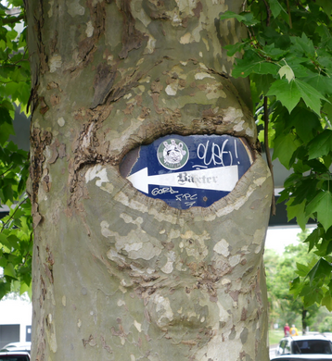
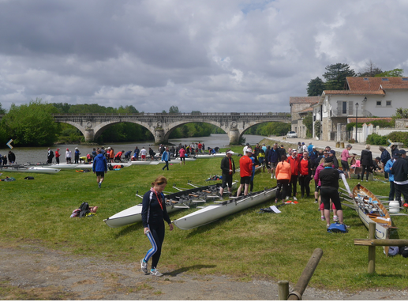
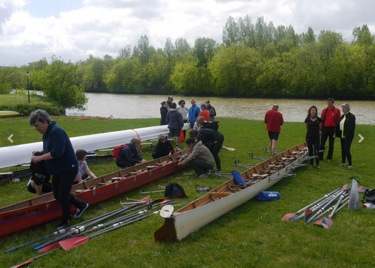
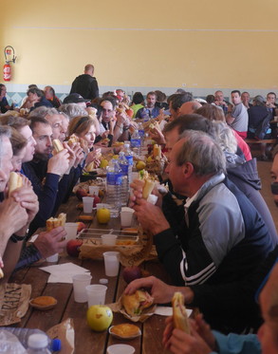

Slide 3
